Slide 1

CAR du 23 septembre 2020 – situation de situation de l’emploi en Pays de la Loire

Slide 2
Contexte économique national
Créaticoon et défaillance d'entreprise au T3 2020
En janvier 2021, la consommation des ménages se serait dégradée une nouvelle fois (–7 % par rapport à son niveau d’avant-crise) dans un contexte de nouveau renforcement des mesures sanitaires (couvre-feu à 18h, décalage des dates des soldes…)
L’année 2020 a été marquée par un recul sans précédent de l’activité économique (–8,3 %). Ce choc va probablement avoir des conséquences durables sur l’emploi, le chômage et les revenus.
Source : Point de conjoncture Insee du 4 février 2021

Slide 3
Conjoncture à fin janvier 2021, Banque de France
- En janvier 2021, l’activité est restée globalement stable sur l’ensemble du mois par rapport à décembre;
Après l’amélioration constatée sur le mois de décembre, l’activité évolue peu dans l’industrie, les services et le bâtiment ;
Elle demeure extrêmement dégradée dans l’hébergement et la restauration ;
Source : BANQUE DE FRANCE – Enquête mensuelle de conjoncture janvier 2021

Slide 4
Evolution de l’emploi salarié marchand au T4 2020
Progression de l’emploi dans tous les départements par rapport au T3 2020 (plus faible en Sarthe) mais recul par
rapport au même trimestre de l’année précédente
En France métropolitaine, dégradation par rapport au T3 2020 et recul annuel plus prononcé qu’en Pays de Loire
Industrie et tertiaire marchand hors intérim en recul sur un trimestre et sur un an.
Construction et tertiaire principalement non marchand progressent au T4 2020 et sur un an.
Intérim progresse au 4e trimestre, mais reste en recul de 7% sur un an.
Source Insee- Acoss – Dares (estimation)
Notes:
Les emplois (source INSEE-DARES-ACOSS)
Évolution sur un an
Les différents périmètres géographiques observés en Pays de la Loire connaissent le même type d’évolution : progression (faible en Sarthe) par rapport au trimestre précédent, recul par rapport au même trimestre de l’année précédente (de -1,7% à -0,8% sur 1 an, la Loire-Atlantique et le Maine-et-Loire étant les plus touchés).
En France métropolitaine, la situation continue au contraire de se dégrader sur 1 trimestre (-0,3%), et le recul annuel est plus prononcé qu’en région Pays de la Loire (-2,0% contre -1,4% en région).
Les secteurs d'activité évoluent de façon différente sous l'effet de la crise sanitaire. Industrie et tertiaire marchand hors intérim sont en recul sur un trimestre et sur un an.
A l'inverse, la construction et le tertiaire principalement non marchand progressent au 4e trimestre et sur un an.
L'intérim progresse depuis son effondrement du 2e trimestre 2020, mais reste en recul de 7% sur un an.

Slide 5
L’évolution des effectifs salariés intérimaires au deuxième semestre 2020 en Pays de Loire

Slide 6
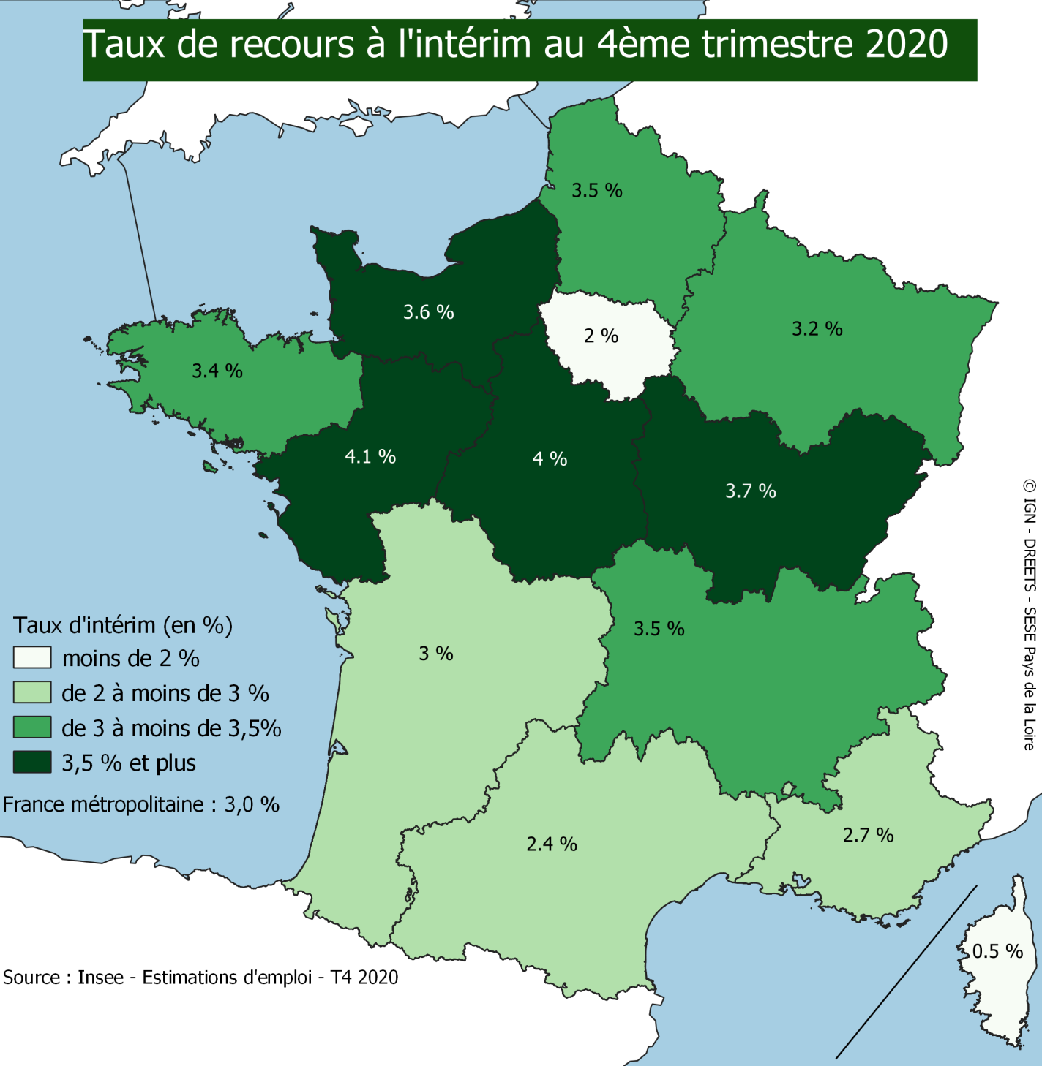
La région des Pays de la Loire, 1ère région en matière d’intérim
Notes:
60 400 intérimaires au 4ème trimestre 2020 en Pays de Loire
La région Pays de Loire, toujours 1ère région en matière d’intérim au 4ème trimestre 2020, suivie par le Centre (4 %) la Bourgogne Franche Comté (3,7%), et la Normandie (3,6 %).
France métropolitaine : 2,8%

Slide 7
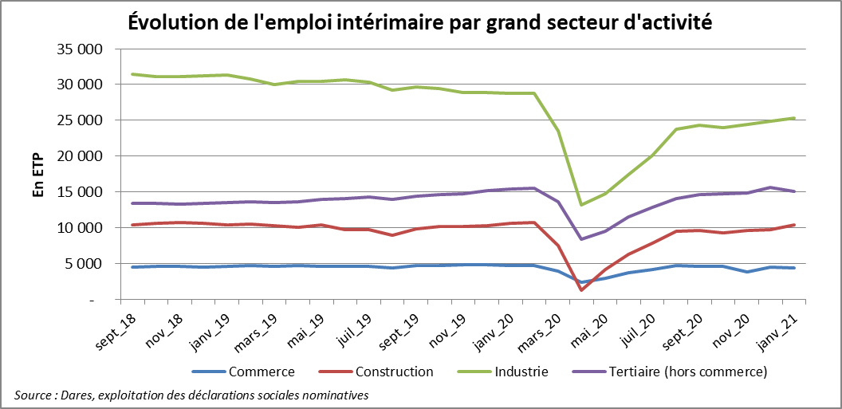
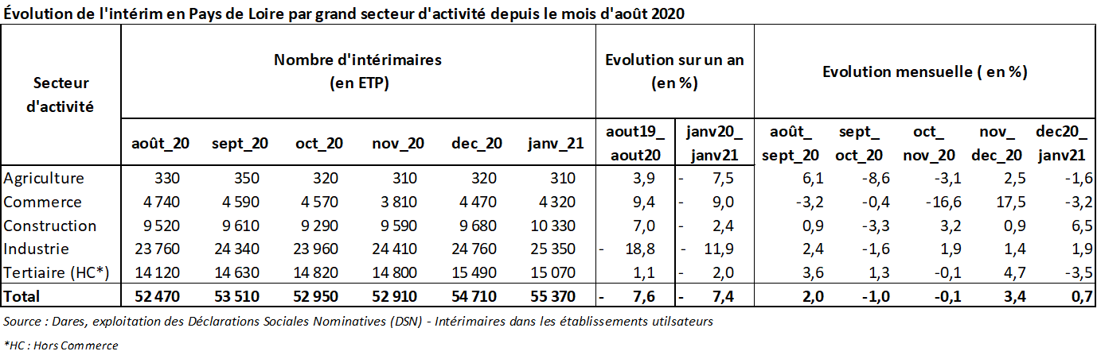
Notes:
Légère hausse de l’intérim entre décembre 2020 et janvier 2021
Avec 55 370 intérimaires en janvier 2021, l’intérim est en augmentation de 0,7% par rapport à décembre 2020.
Le gain d’intérimaires dans la construction en est la principale raison, le secteur gagnant 6,5 % d’intérimaires en un mois. L’intérim dans l’industrie poursuit également sa progression, avec 1,9% d’intérimaires en plus sur le mois de janvier 2021, après une hausse de 1,4% le mois précédent.
A l’inverse, le commerce et le reste du tertiaire accusent une perte (respectivement -3,2% et -3,5%), en lien avec les mesures de couvre-feu imposées en janvier 2021 pour freiner l’épidémie de Covid.
Dans les départements, la situation est plus contrastée. Le nombre d’intérimaires augmente au même rythme que la région en Loire-Atlantique et Mayenne, notamment dans la construction et l’industrie en Loire-Atlantique, dans l’ensemble du tertiaire en Mayenne. Le nombre d’intérimaires augmente de manière plus importante (+4,6%) en Vendée, notamment dans la construction et l’industrie. A l’inverse, le Maine-et-Loire et la Sarthe perdent des intérimaires en janvier 2021. (-2,6% et -0,1%), en particulier dans l’ensemble du tertiaire.
Sur un an, la région a perdu 7,4 % d’intérimaires. Tous les secteurs sont concernés. L’industrie (-11,9 %) et le commerce (-9,0 %) sont les plus touchés. La construction (-2,4 %) et le reste du tertiaire (-2,0 %) également, mais dans une moindre

Slide 8
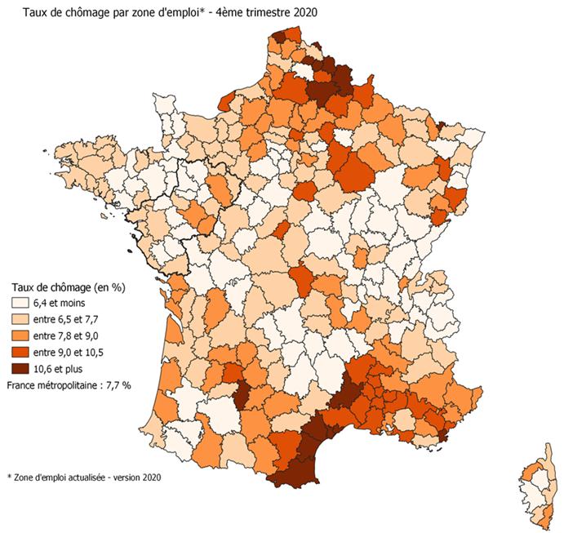
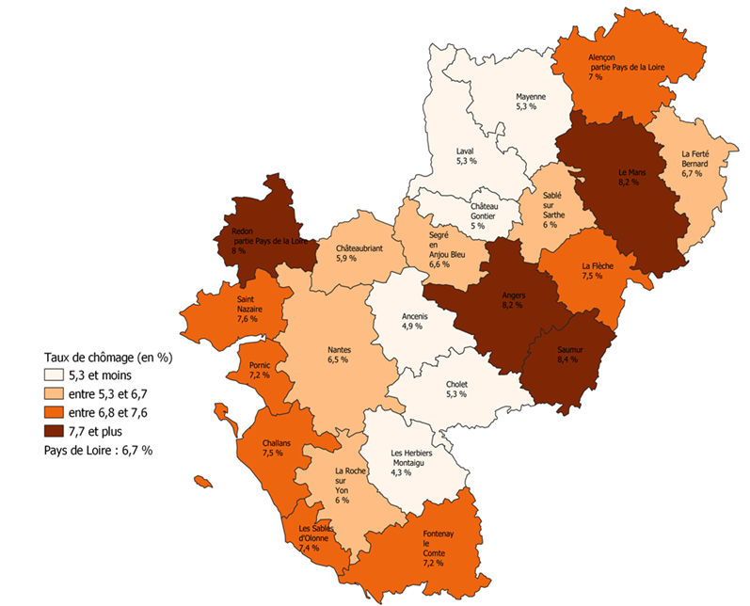
Le taux de chômage au T4 2020
Avec un taux de chômage de 6,7 %, la région Pays de la Loire se situe en 3ème position des régions métropolitaines.
Source : Insee
Notes:
Le taux de chômage (source INSEE)
La baisse du chômage sur le trimestre provient d’abord de la hausse du taux d’emploi, lequel a continué de se redresser en moyenne sur le trimestre. Mais, comme au deuxième trimestre, la baisse du chômage est aussi pour partie « en trompe-l’œil » : en raison du deuxième confinement, entre le 30 octobre et le 15 décembre, un nombre important de personnes ont basculé vers l’inactivité (halo autour du chômage ou inactivité hors halo), faute notamment de pouvoir réaliser des recherches actives d’emploi dans les conditions habituelles. Par ailleurs, la hausse de l’emploi est à relativiser par le repli des heures travaillées par emploi.
Au quatrième trimestre 2020, le taux de chômage des Pays de la Loire s’établit à 6,7 % de la population active. Il est inférieur de 1,0 point au taux métropolitain (7,7%). La région Pays de la Loire se situe en 3ème position derrière la Bretagne et la Bourgogne Franche Comté.
Le taux de chômage des Pays de la Loire diminue de 1,2 point par rapport au trimestre précédent, tout comme la France métropolitaine. A l’intérieur de la région Pays de la Loire, les taux s’échelonnent de 5,3 % en Mayenne à 7,8 % en Sarthe.
Sur un an, par rapport au quatrième trimestre 2020, le taux de chômage régional diminue de 0,1 point tout comme la France métropolitaine.
Le taux de chômage par zone d'emploi : Il se situe entre 5,0 % pour la zone d'emploi des Herbiers-Montaigu et 9,7 % pour la ZE d'Angers. Les territoires où les taux sont les plus faibles dans notre région sont : les Herbiers- Montaigu (5,0 %), Ancenis (5,8 %), Cholet (6,2 %) et Mayenne (6,3%).
Les taux les plus élevés se situent à Angers (9,7 %), Le Mans (9,7 %) et Saumur (9,4 %).
Des taux de chômages disparates au 4ème trimestre 2020 suivant les zones d’emplois La région se découpe en 3 : un couloir central, de la ZE de La Roche sur Yon à celle de Mayenne, avec de faibles taux de chômage (entre 4,3 et 6,6 %), entouré de 2 autres zones, l’une sur le littoral et l’autre dans le nord-est de la région, qui rassemblent des zones d’emplois dont le taux de chômage est supérieur à la moyenne régionale.
En lien avec le 2ème confinement et donc avec un effet "trompe l'œil' tout comme au 2ème trimestre 2020, le taux de chômage diminue dans toutes les zones d'emplois. Cette baisse est plus marquée dans les zones d'emplois qui avaient fortement augmentées au trimestre précédent : Le Mans, Angers, Alençon et La Flèche au nord-est de la région (entre -1,6 points et -1,4 points), Les Sables d'Olonne, Saint Nazaire, Fontenay-le-Comte et Challans sur le littoral (-1,5 points et -1,3 points). L
es autres zones d’emplois de la région voient aussi leur taux de chômage diminuer entre le 3ème et le 4ème trimestre, de manière importante comme Sablé-sur-Sarthe par exemple (-1,4 points) ou plus faible comme Les Herbiers – Montaigu ou Redon (-0,8 points et -0,5 points).
Sur un an, la nuance est forte entre les zones d'emplois dont le taux de chômage a augmenté (Saint-Nazaire et Pornic, +0,4 points et +0,3 points), celles, telles que Nantes ou Laval, qui ont retrouvé un taux de chômage équivalent à celui du 4ème trimestre 2019 et celles toutes situées dans le nord-est et sur le littoral, qui subissent plus l'effet trompe l'oeil de la baisse de leur taux de chômage (entre -0,6 points et -0,2 points).

Slide 9
Le Halo du chômage
Ces personnes sont inactives au sens du Bureau international du travail (BIT).
personne sans emploi qui :
  soit recherche un emploi, mais n’est pas disponible,
  soit ne recherche pas d’emploi, mais souhaite travailler et est disponible pour travailler,
  soit souhaite travailler, mais ne recherche pas d’emploi et n’est pas disponible pour travailler
Elles ne sont pas considérées comme étant au chômage au sens du BIT, même si leur situation en est proche
En 2019, 1,6 million de personnes appartiennent au halo autour du chômage
https://www.insee.fr/fr/statistiques/4501607?sommaire=4504425&q=halo

Slide 10
Les ruptures de contrats de travail en 2020 en Pays de Loire

Slide 11
En Pays de Loire, en 2020 :
- près de 5 000 ruptures de contrats envisagées au titre des Plan de Sauvegarde de l’emploi (PSE), Ruptures Conventionnelles Collectives (RCC) et Licenciements économiques
- 6ème région de France métropolitaine en terme de nombre d’emplois impactés derrière l’Ile-de-France, l’Occitanie, les Hauts-de-France, l’ARA et la Nouvelle-Aquitaine
- 44 % des ruptures de contrats envisagées en Loire Atlantique, Vendée 21 % et Sarthe 16 %

Slide 12
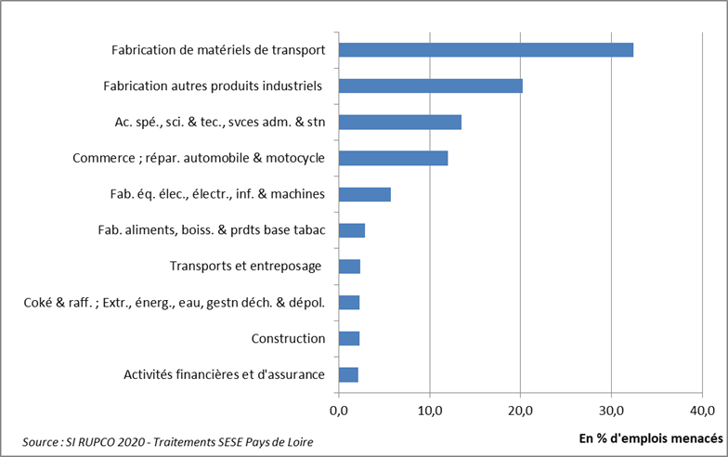
Le secteur aéronautique particulièrement touché
Notes:
4 secteurs sont plus touchés par les ruptures de contrat de travail envisagées
La fabrication de matériel de transport et la fabrication d’autres produits industriels, secteur de prédilection de la construction aéronautique, sont les 2 secteurs les plus touchés (53 % à eux deux)
Les activités spécialisées, scientifiques et techniques (13 %) et le commerce (12 %) complètent la tête de liste
Le plus souvent liées à un PSE
Dans les activités spécialisées, scientifiques et techniques, 93 % de ces ruptures de contrat émanent d’un PSE, 88 % dans le commerce, 74 % dans la fabrication de matériel de transport et 57% dans la fabrication d’autres produits industriels

Slide 13
L’activité partielle en novembre 2020 en Pays de la Loire

Slide 14
Plus de 26 000 établissements ligériens indemnisés en novembre 2020
Notes:
26 062 établissements indemnisés en Pays de Loire en novembre 2020 soit plus d’un quart des établissements de la région
La proportion est identique dans tous les départements, légèrement inférieure en Mayenne (24%)

Slide 15
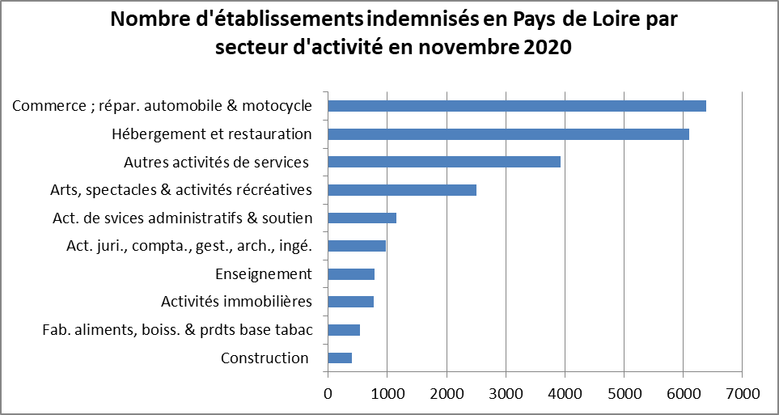
Le commerce et l’hébergement-restauration, principaux secteurs indemnisés en novembre 2020
Source : Données DGEFP 2020 et Accoss-Urssaf 2019
Notes:
Près de la moitiés (47%) des établissements indemnisés se situent dans le Commerce et l’hébergement restauration
6 400 établissements indemnisés dans le secteur du commerce, réparation automobile et motocycle soit 24% des établissements indemnisés
6 100 établissements indemnisés dans le secteur de l’hébergement restauration soit 23% des établissements indemnisés
Les autres activités de services et les arts et spectacles sont ensuite les plus impactés (respectivement 15% et 9%)

Slide 16
Plus de 148 000 salariés ligériens concernés
Notes:
141 698 salariés ligériens indemnisés en Pays de Loire en novembre 2020 soit 13,2 % des salariés de la région
Près de 10 millions d’heures indemnisés, dont près de la moitié (48%) en Loire-Atlantique
En moyenne, 69h indemnisés par salarié, légèrement moins en Mayenne (67h).
Plus de 70% des salariés du secteur de l’hébergement restauration ont été indemnisés en novembre, loin devant le commerce (18%), l’industrie (10%) et les autres services (11% des salariés). 1% seulement des salariés du secteur de la construction ont été indemnisés, signe que le secteur a peu subi le 2ème confinement

